Slide 1
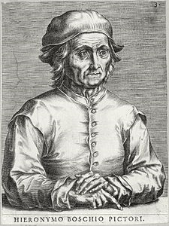
Ritratto di Hieronymus Bosch

Slide 2
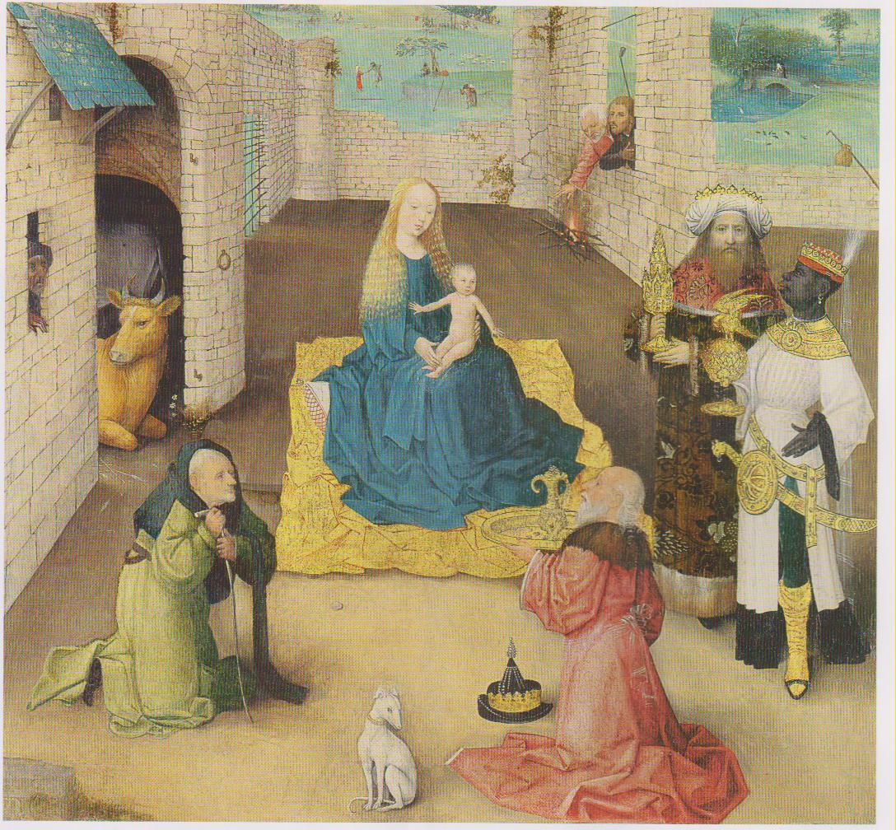
Adorazione dei Magi, 1470-1475, olio su tavola, New York, Metropolitan Museum

Slide 3
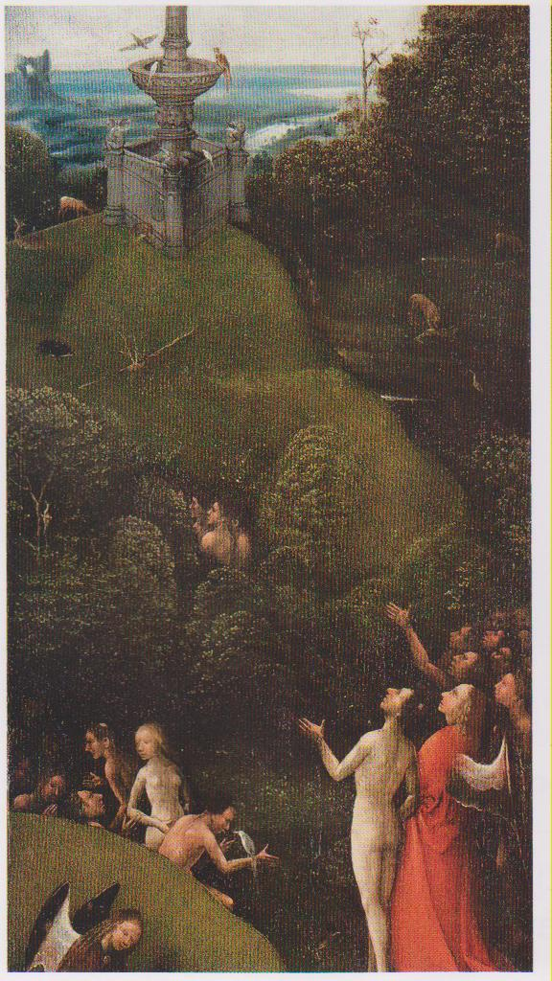
Visioni dell’Aldilà, 1500-1503, olio su tavola, particolari, Venezia, Palazzo Grimani

Slide 4
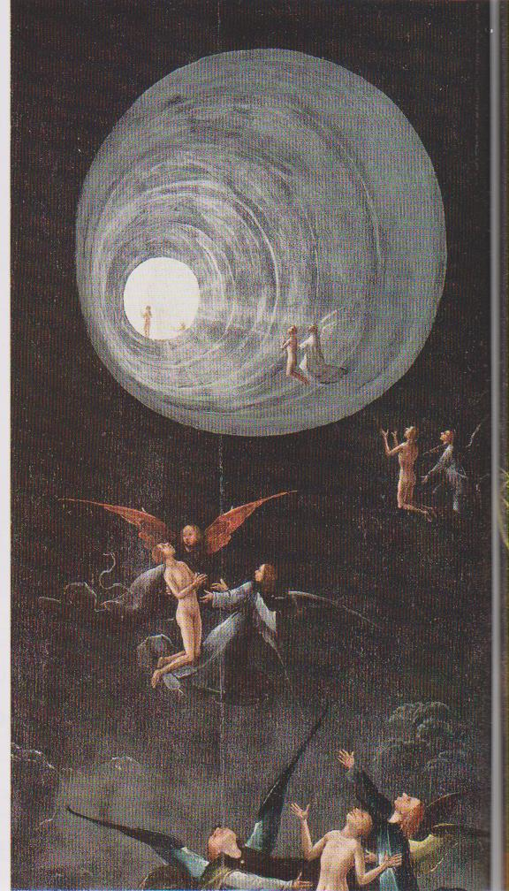
Visioni dell’Aldilà, 1500-1503, olio su tavola, particolari, Venezia, Palazzo Grimani

Slide 5
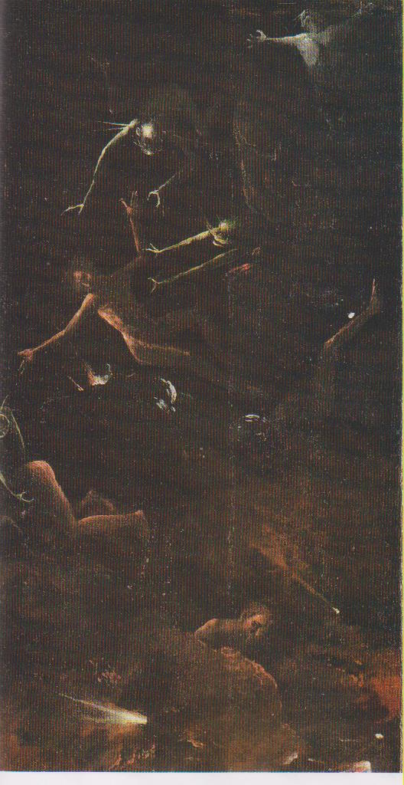
Visioni dell’Aldilà, 1500-1503, olio su tavola, particolari, Venezia, Palazzo Grimani

Slide 6
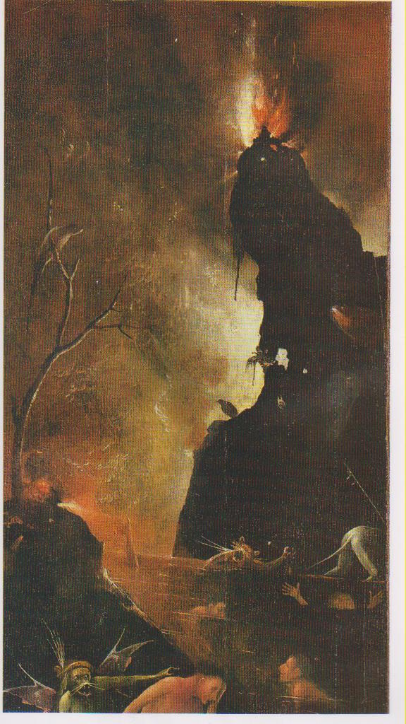
Visioni dell’Aldilà, 1500-1503, olio su tavola, particolari, Venezia, Palazzo Grimani

Slide 7
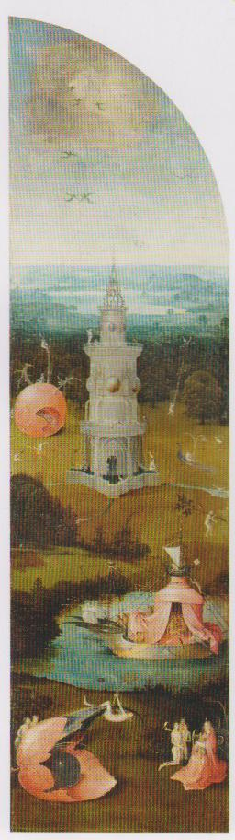
Giudizio Universale, 1486, olio su tavola, Bruges, Goeningemuseum

Slide 8
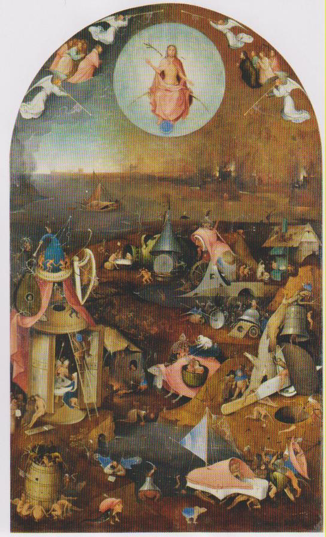
Giudizio Universale, 1486, olio su tavola, Bruges, Goeningemuseum

Slide 9
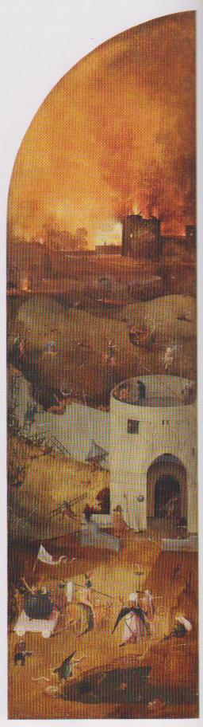
Giudizio Universale, 1486, olio su tavola, Bruges, Goeningemuseum

Slide 10
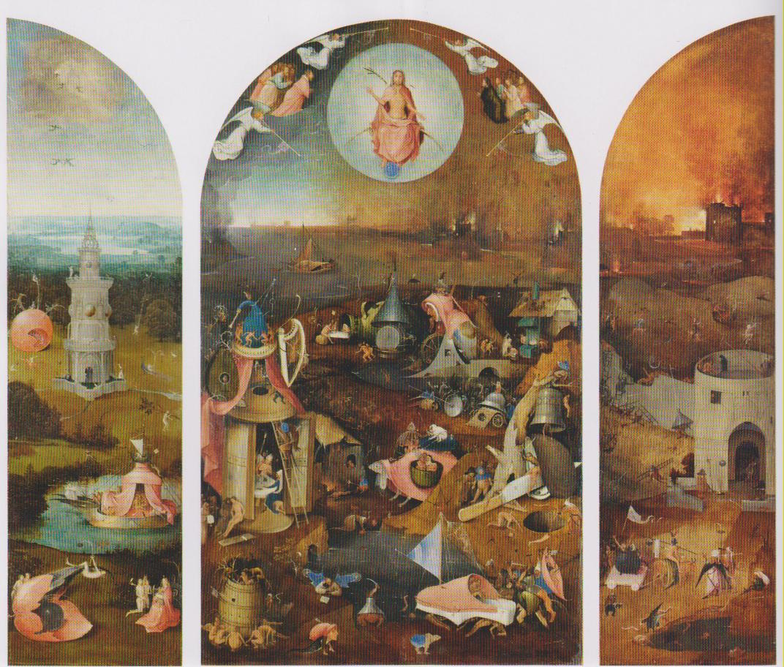
Giudizio Universale, 1486, olio su tavola, Bruges, Goeningemuseum

Slide 11
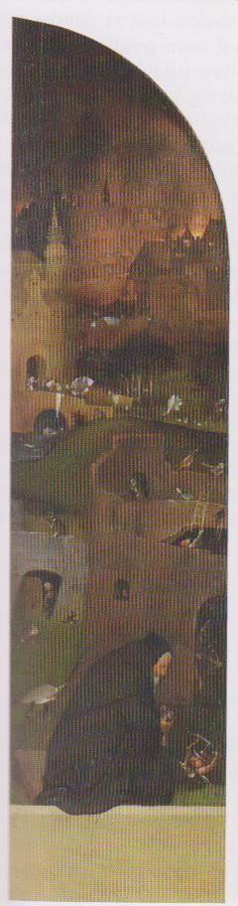
Trittico di Santa Giuliana, 1495-1505, olio su tavola, Venezia, Galleria dell’Accademia

Slide 12
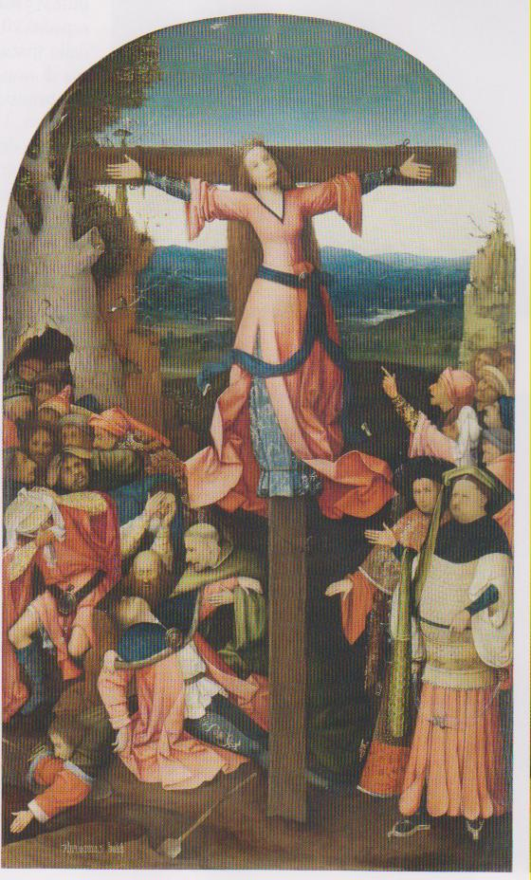
Trittico di Santa Giuliana, 1495-1505, olio su tavola, Venezia, Galleria dell’Accademia

Slide 13
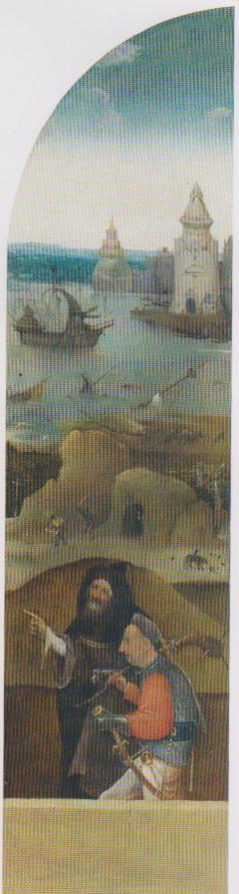
Trittico di Santa Giuliana, 1495-1505, olio su tavola, Venezia, Galleria dell’Accademia

Slide 14
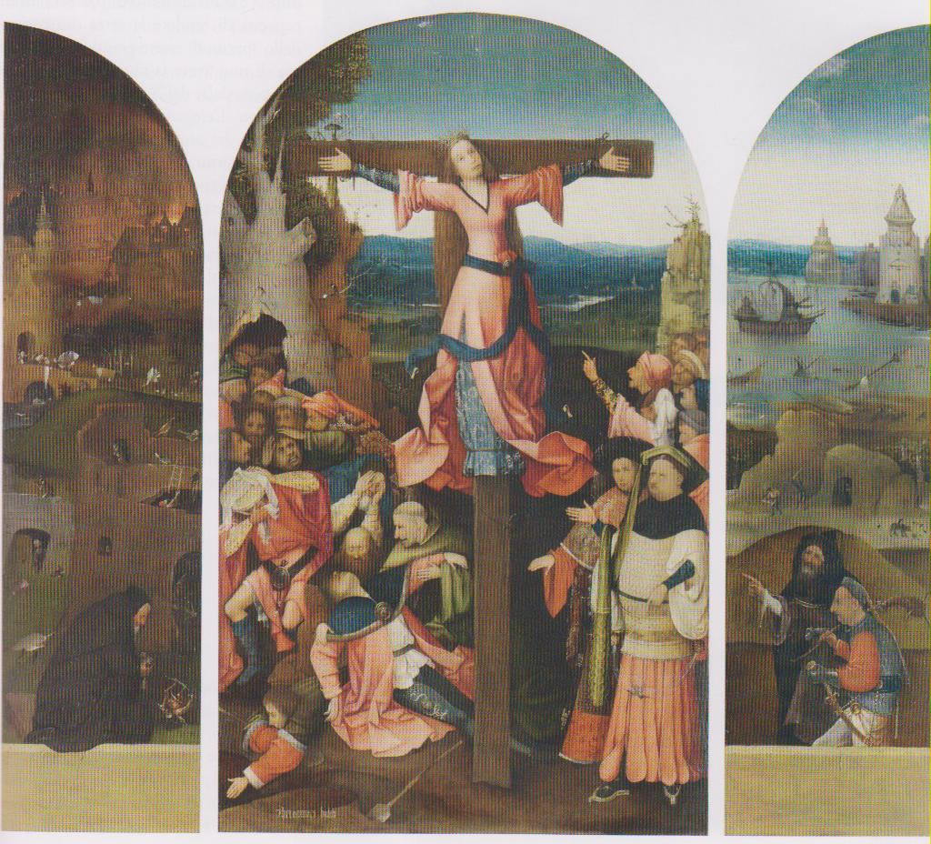

Slide 15
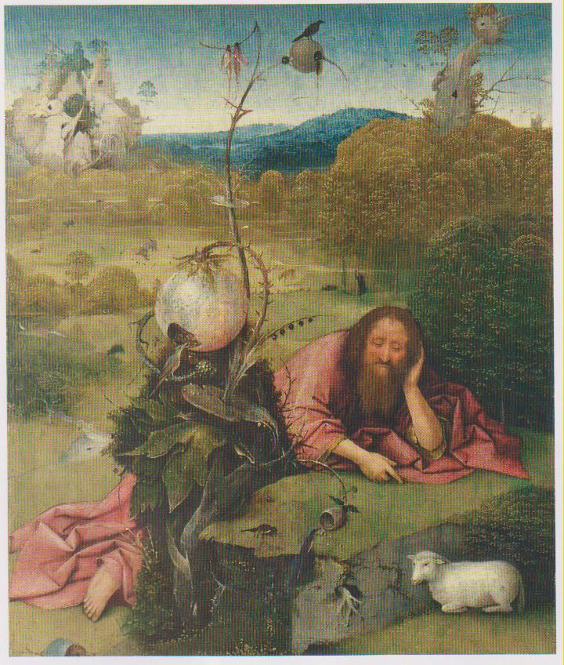
San Giovanni Battista, 1489 circa, olio su tavola, Madrid, Museo Lazaro Galdiano,

Slide 16
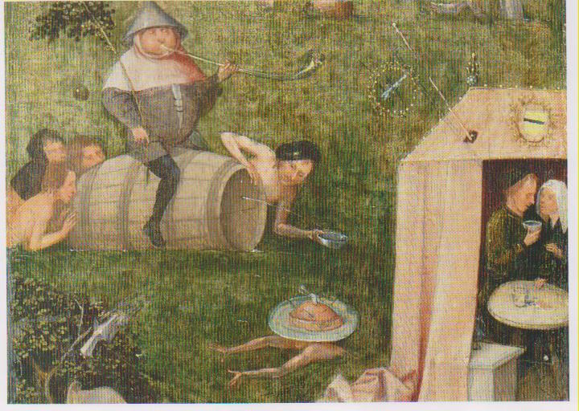
Allegria dei piaceri, 1494, olio su tavola, New Haven, Yale University Art Gallery

Slide 17
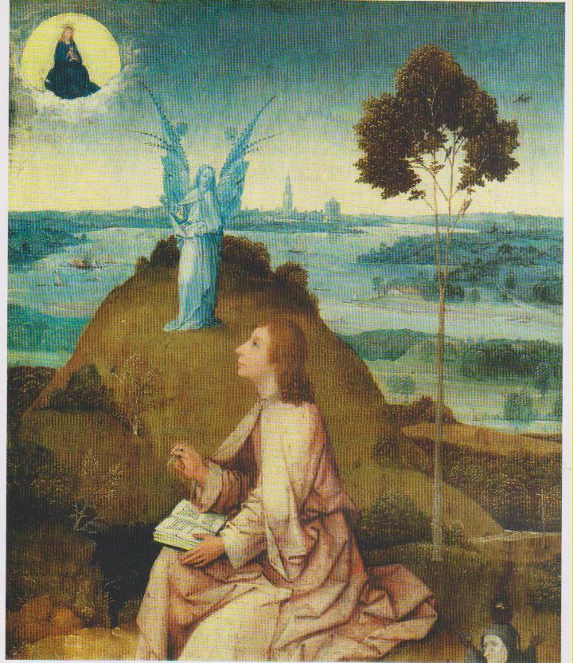
San Giovanni a Patmos, 1500-1505, olio su tavola, particolare, Berlino, Staatlichen Museen

Slide 18
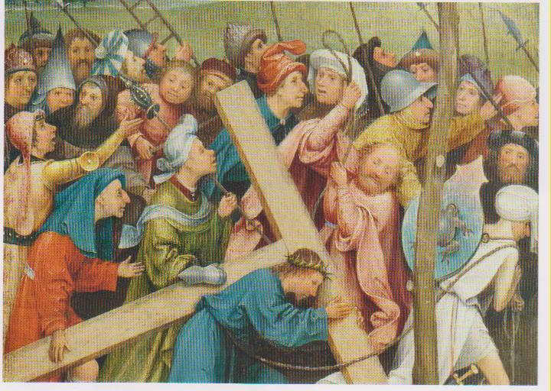
Salita al Calvario, 1490-510, olio su tavola, particolare, Vienna, Kunsthistorisches Museum

Slide 19
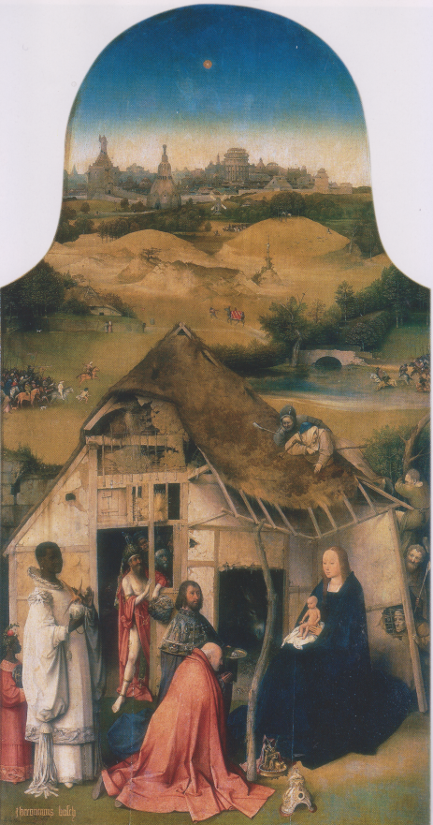
Trittico dell’adorazione dei Magi, 1485-1500, olio su tavola, pannello centrale, Madrid, Museo del Prado

Slide 20
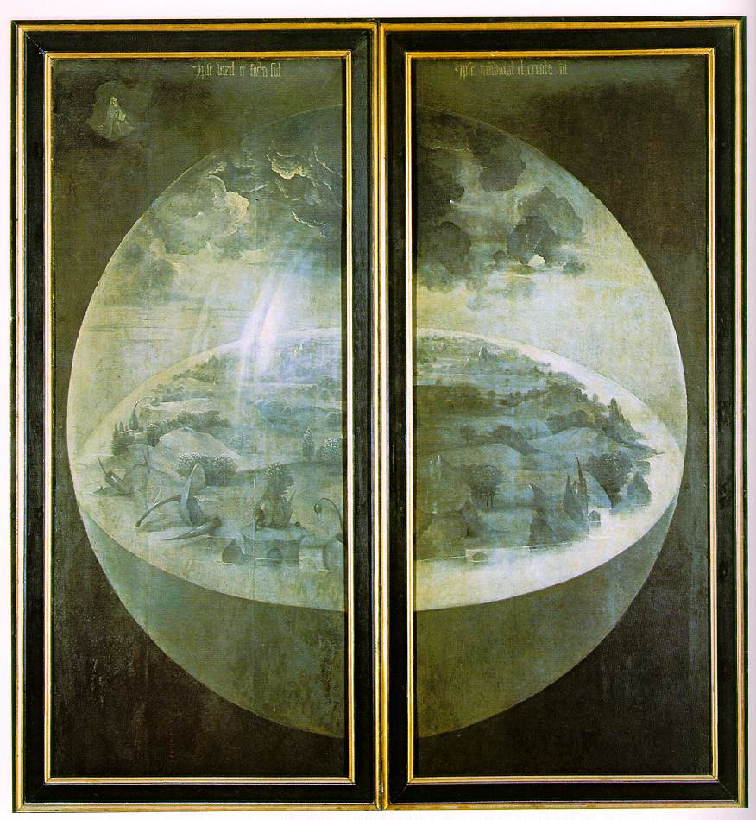
Trittico chiuso: rappresenta il terzo giorno della creazione

Slide 21
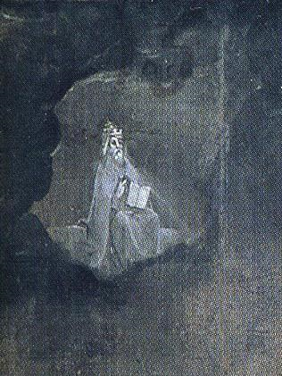
Dettaglio della creazione del mondo, Dio Padre.

Slide 22
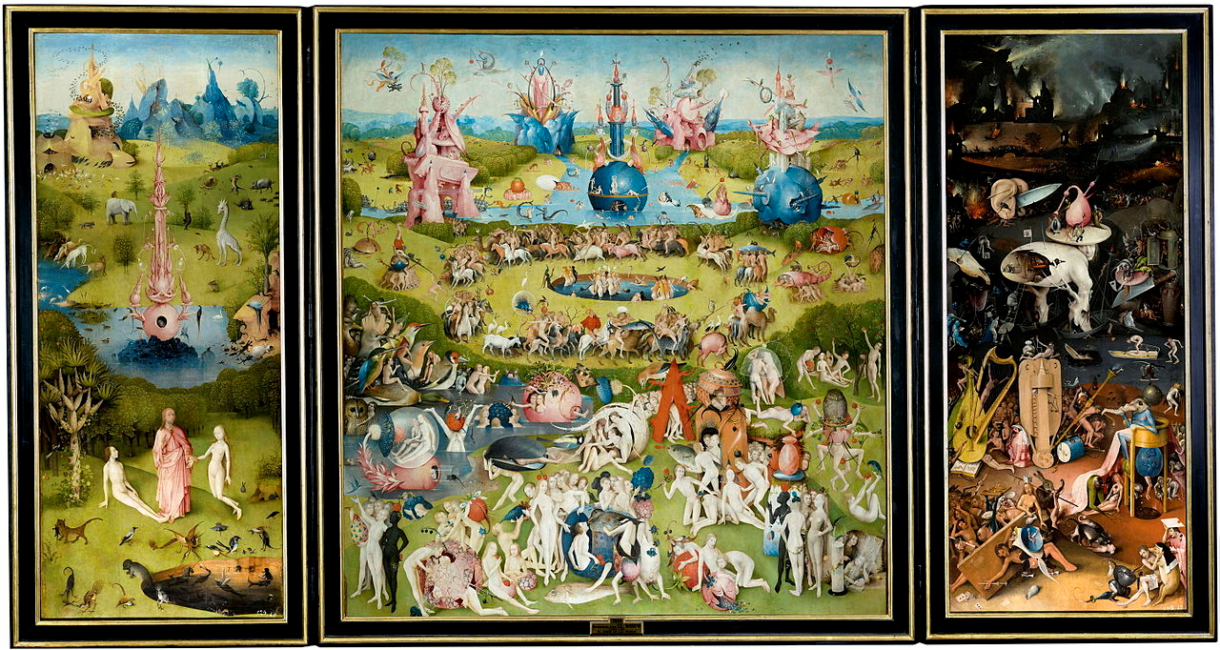
Trittico del Giardino delle delizie, 1480-90, olio su tavola, 22oX389 cm, Madrid, Museo del Prado

Slide 23
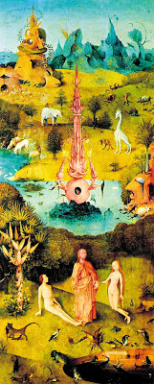
Il pannello di sinistra

Slide 24
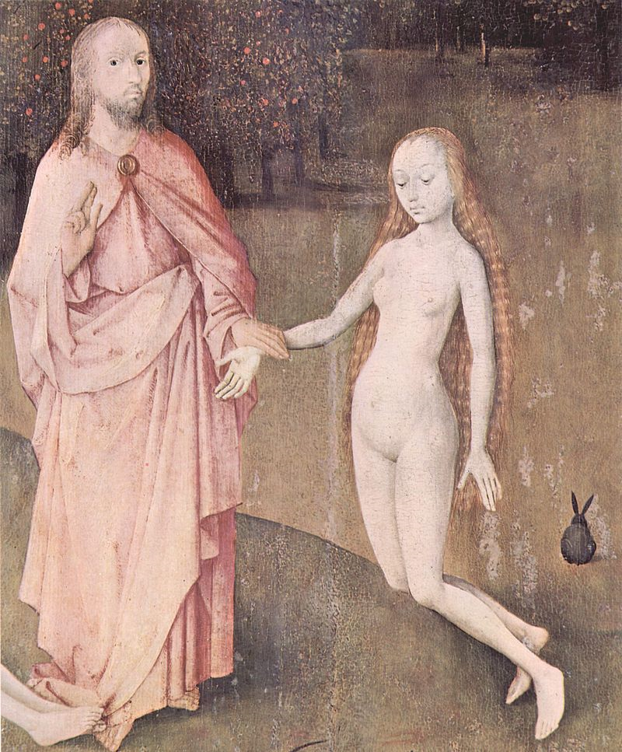
Dettaglio del Giardino dell'Eden, Dio ed Eva.
, .

Slide 25
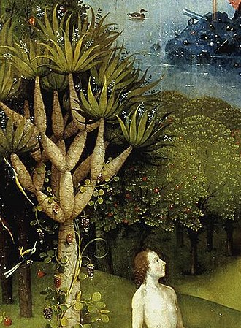
Dettaglio del Giardino dell'Eden, Adamo e la natura rigogliosa alle sue spalle.

Slide 26
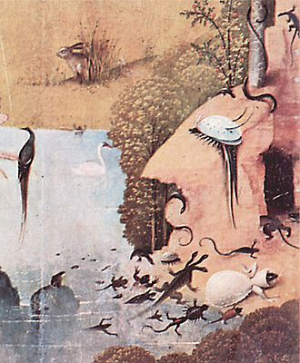
Dettaglio del Giardino dell'Eden, roccia antropomorfa.

Slide 27
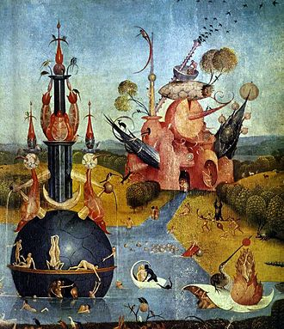
Dettaglio del Giardino delle delizie. Le imponenti strutture sullo sfondo hanno forme ricercate e enigmatiche

Slide 28
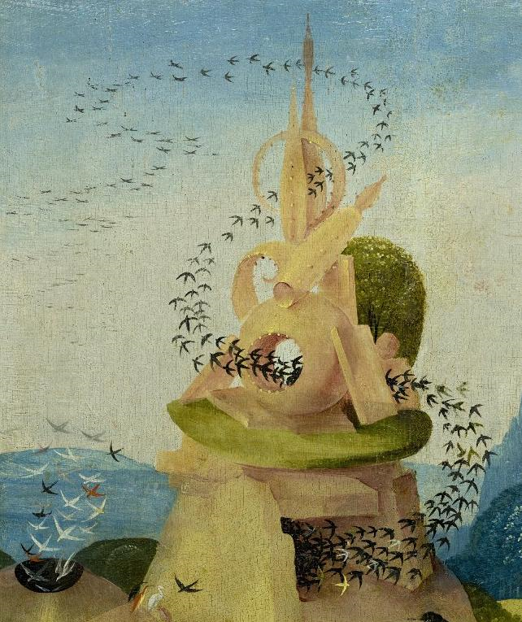
Particolare del giardino dell'Eden. Il volo delle rondini attraverso le cavità delle rocce potrebbe rappresentare la reincarnazione dell'uomo

Slide 29
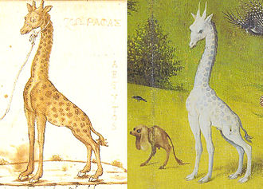
La giraffa (destra) rappresentata nel pannello sinistro dell'opera sembra essere una citazione del Viaggio in Egitto di Ciriaco d'Ancona (sinistra).

Slide 30
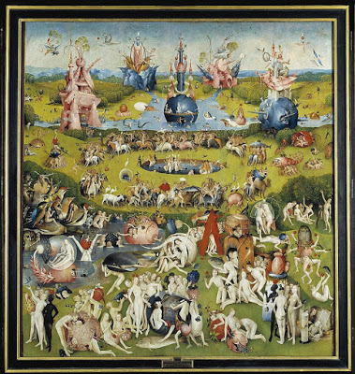
Il pannello centrale

Slide 31

Trittico del Giardino delle delizie, pannello centrale

Slide 32
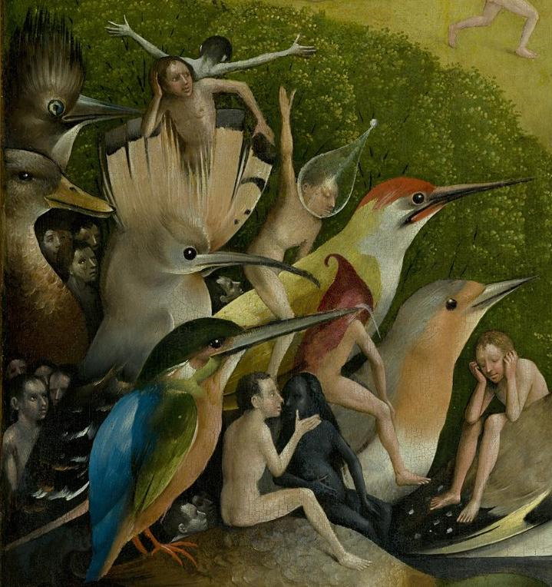
Dettaglio del Giardino delle delizie, una schiera di uccelli scruta gli uomini nei pressi di un laghetto.

Slide 33
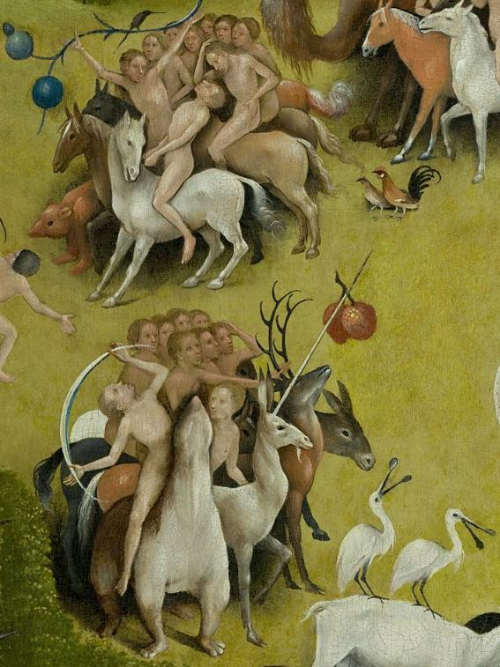
Dettaglio del Giardino delle delizie, una serie di figure maschili ritratte mentre cavalcano animali.

Slide 34
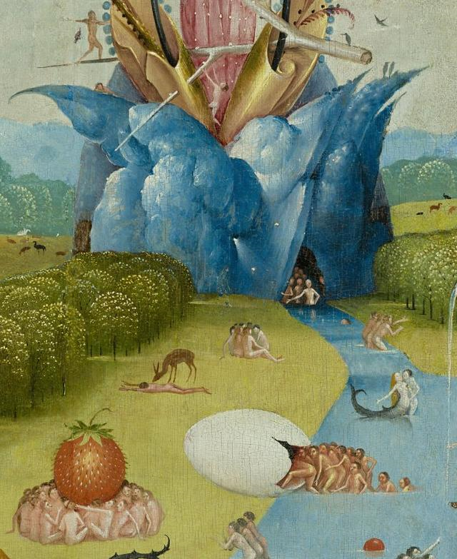
Dettaglio del Giardino delle delizie. La base di una delle cinque strutture che sorgono dal lago sottostante con ai suoi piedi gruppi di figure occupate in diverse azioni.

Slide 35
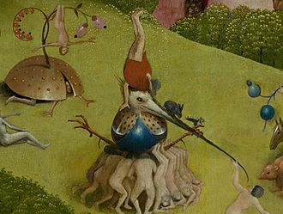
Dettaglio del Giardino delle delizie. L'uomo rovesciato, elemento che ricorre più volte nel pannello centrale, rappresenta assieme all'uccello la figura umana liberata dalla materia

Slide 36
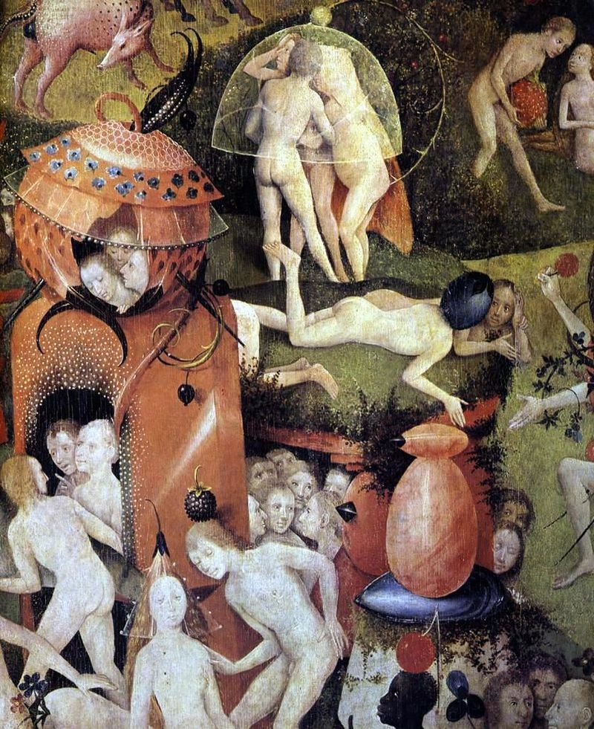
Dettaglio del Giardino delle delizie, i fiori creano strutture complesse dove si rifugiano i personaggi.

Slide 37
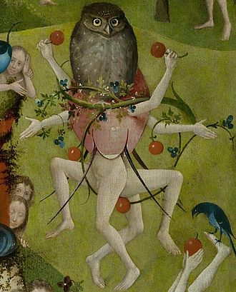
Dettaglio del Giardino delle delizie. Sono presenti due figure danzanti ornate di ciliegie, frutti che rappresentano la lussuria e il peccato; esse trasportano una superficie vegetale cui è poggiato un gufo, animale che simbolicamente riporta a una figura diabolica

Slide 38
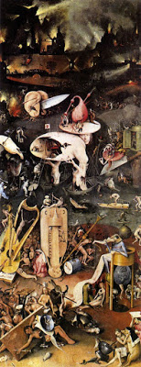
Il pannello di destra

Slide 39
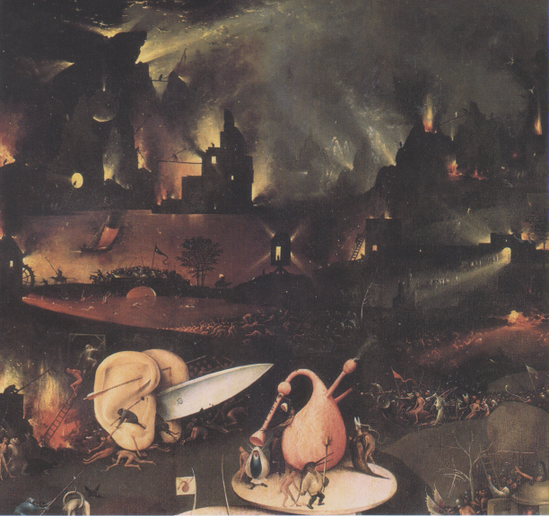
Il giardino delle delizie, 1480-90, particolare del pannello destro, olio su tavola, Madrid, Museo del Prado

Slide 40
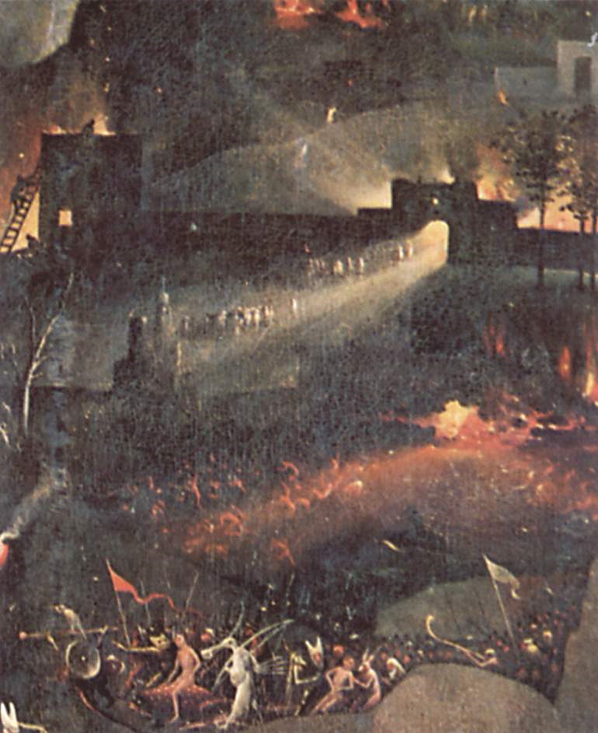
Dettaglio dell'Inferno musicale. Una luce bianca illumina alcune figure in cammino verso un cancello, mentre nella parte inferiore i dannati bruciano in un lago di fuoco.

Slide 41
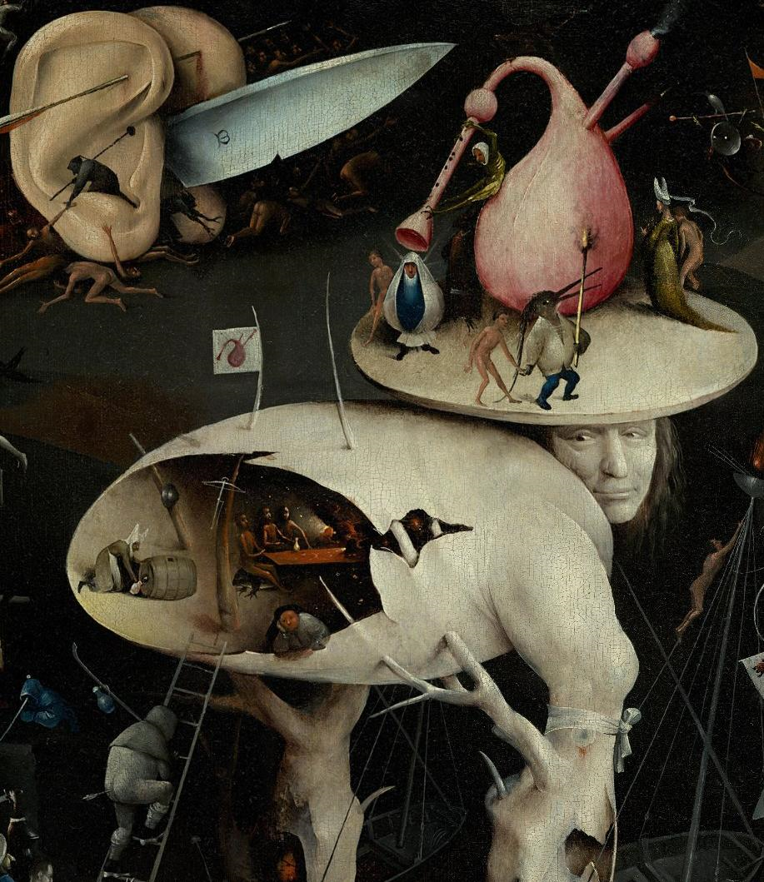
Dettaglio dell'Inferno musicale. Una cavità nel corpo dell'Uomo-Albero ospita biscazzieri e ubriaconi[117]. Si crede che l'essere ibrido possa rappresentare l'Anticristo

Slide 42
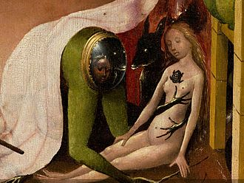
Dettaglio dell'Inferno musicale. Una donna incosciente ghermita da un essere mostruoso si specchia nelle terga di un demone, chiara rappresentazione del peccato di superbia; anche il rospo poggiato sui suoi seni potrebbe rappresentare simbolicamente la superbia della donna

Slide 43
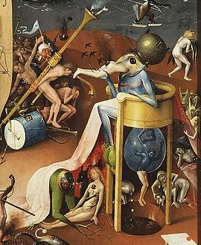
Dettaglio dell'Inferno musicale, il Principe dell'Inferno

Slide 44
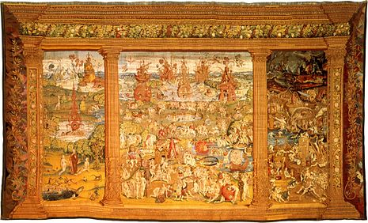
Copia su arazzo del Giardino delle delizie all'Escoria

Slide 45
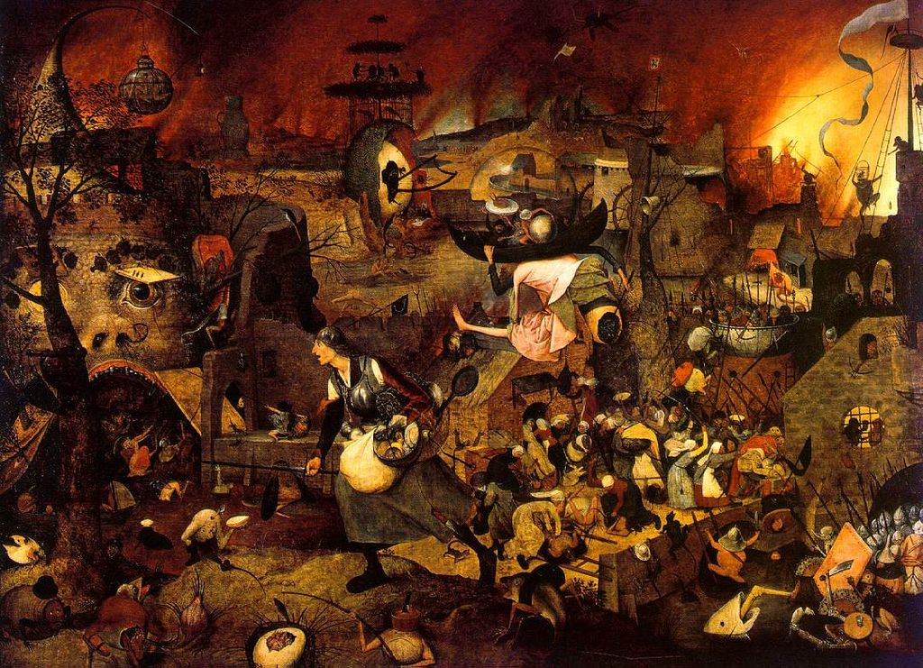
Greta la pazza di Pieter Bruegel il Vecchio, 1562. I rimandi alle visioni infernali del Giardino e ad altre opere di Bosch sono evidenti nella scelta di figure mostruose, colori suggestivi e atmosfere tetre

Slide 46
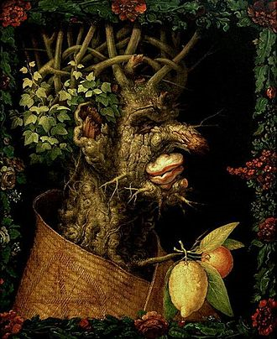
Inverno di Giuseppe Arcimboldo, 1573. Il ritratto umano composto da organismi vegetali riporta al concetto espresso dall'Uomo-Albero di Bosch

Slide 47
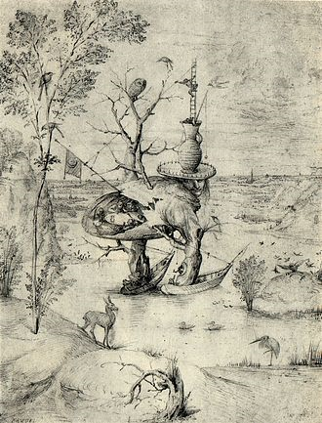
L'Uomo-Albero in un disegno precedente alla creazione del trittico, nella cui composizione viene però a mancare qualsiasi citazione dell'Inferno

Slide 48
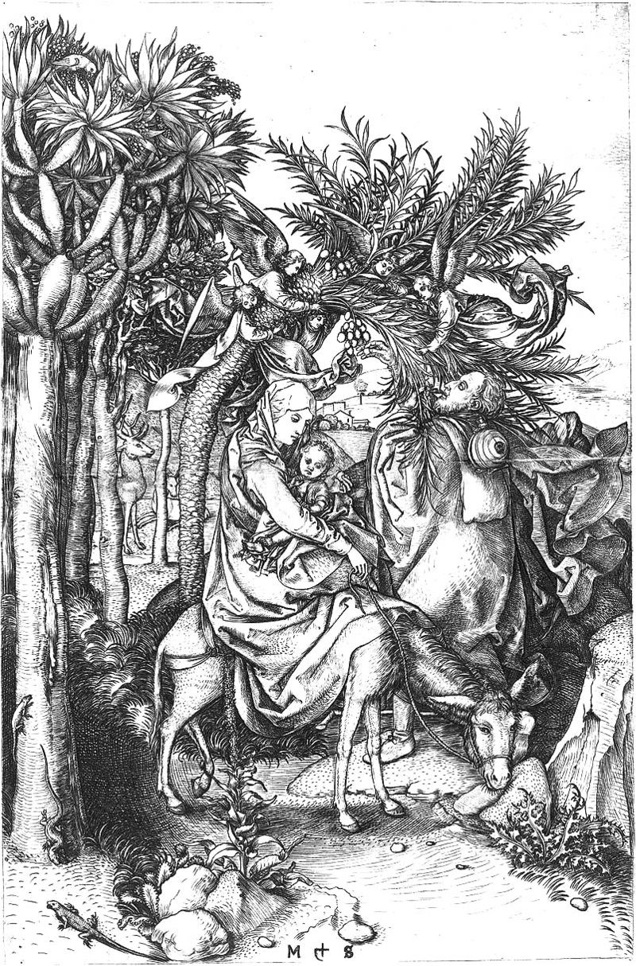
L'incisione Fuga in Egitto di Martin Schongauer, possibile ispirazione per Bosch.

